Slide 1
祖国必将完全统一 ——“为什么说祖国完全统一一定要实现，也一定能够实现”
宋亦寒 宋柏安 黄家麟 刘思哲
2025.12.8

Slide 2
目录
相应立场
对我们而言
01
02
03
04
统一底气来源

Slide 3
统一底气来源
从多方面展现祖国统一底气

Slide 4
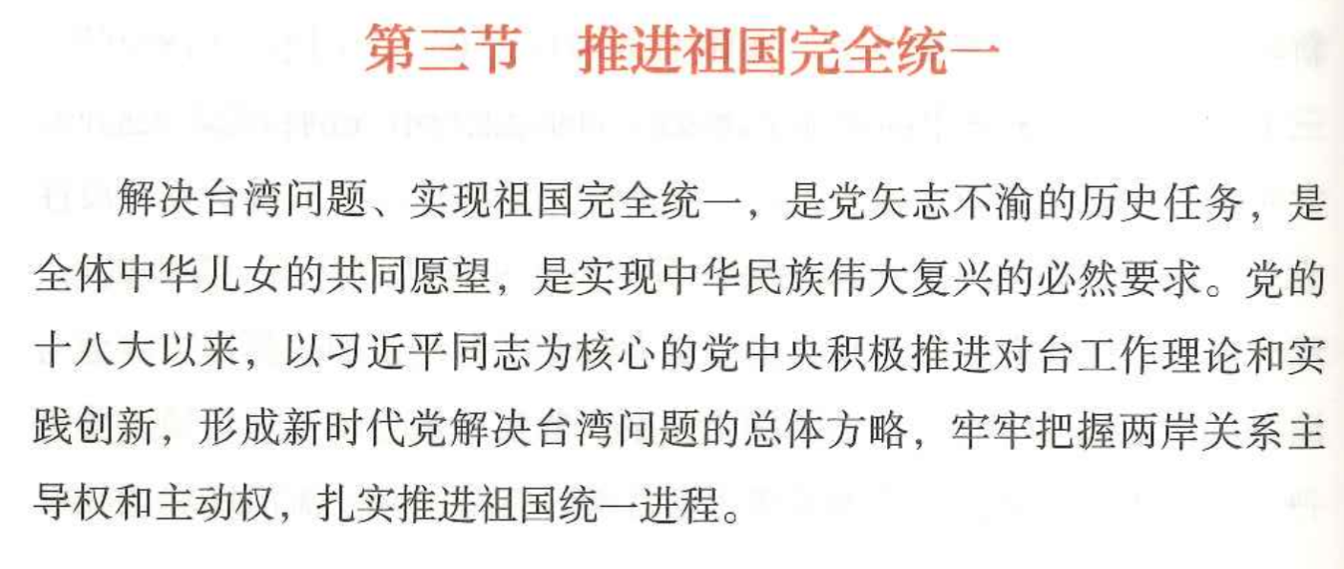
课本怎么说？

Slide 5
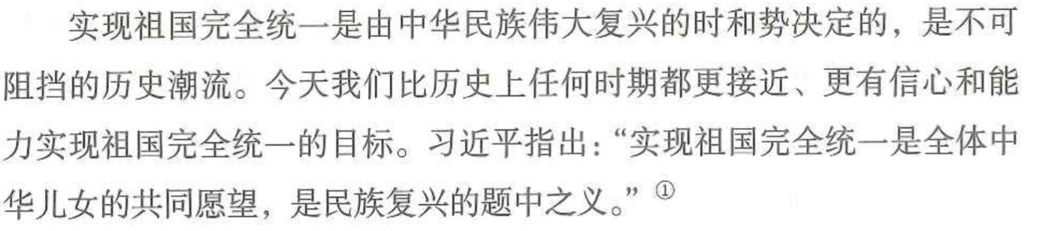

Slide 6

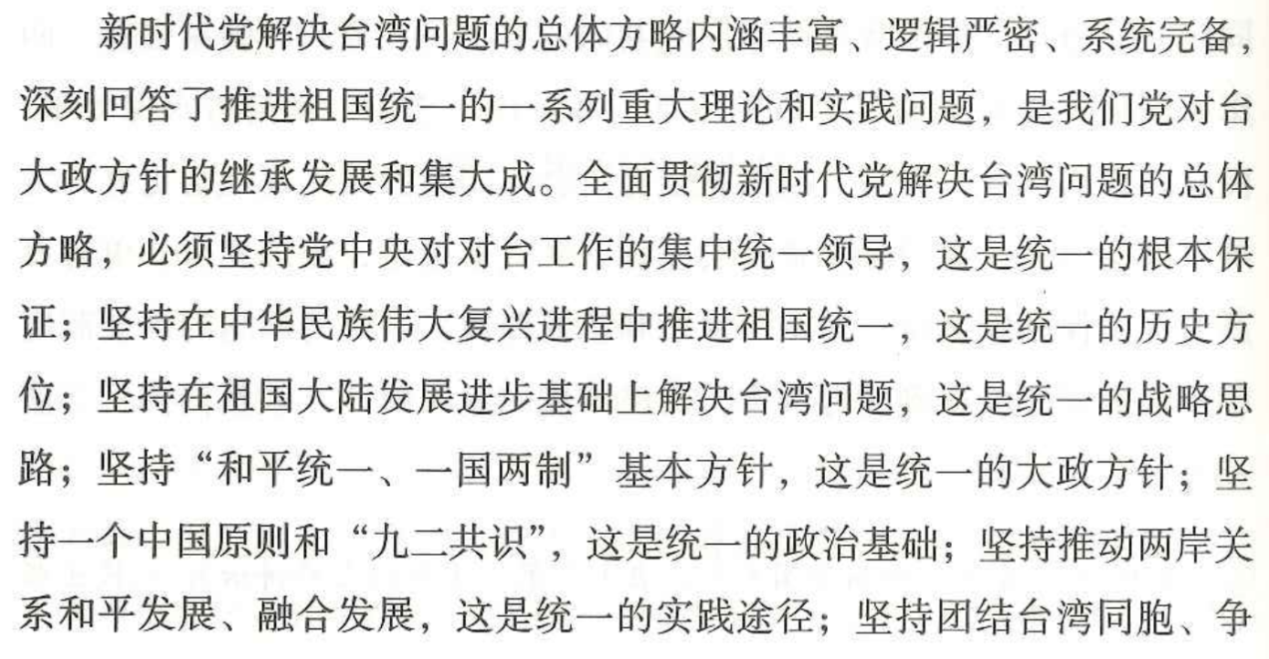
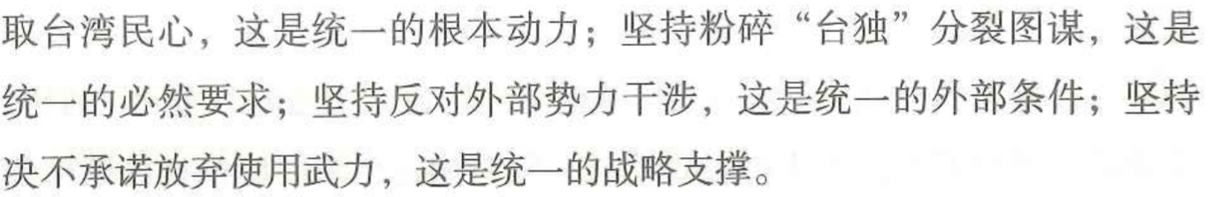

Slide 7

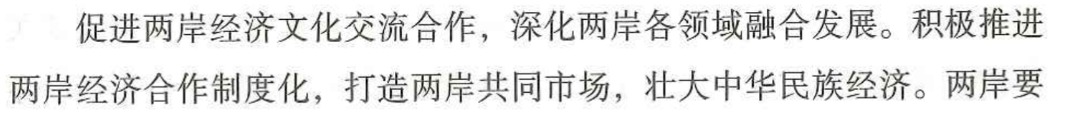

Slide 8
历史使命
中华民族自古以来就有着追求大一统的深厚历史文化基因，统一是国家的核心价值和民族精神的体现。中国五千多年的文明史中，虽然历经分合，但统一始终是历史的主流和大势所趋，每一次分裂时期都是短暂的，而最终的团聚与融合才是长久的常态。这种深深植根于民族记忆和文化认同中的“大一统”观念，决定了任何形式的分裂活动都注定无法获得长久的支持，也无法逆转历史发展的方向，因此，完成统一是中华民族历史进程中必须完成的使命。

Slide 9
现实基础
祖国完全统一一定能够实现的底气，来源于新时代中国不断增强的综合国力和国际影响力。经过几十年快速发展，中国已成为世界第二大经济体，在经济总量、科技创新能力和国防建设方面取得了历史性成就。这种整体实力的巨大飞跃，构成了解决台湾问题的最坚实物质基础和战略保障，足以应对一切外部干涉和“台独”分裂企图。随着国力对比持续向有利于统一的方向倾斜，解决历史遗留问题的能力和信心也空前提高，这是任何力量都无法阻挡的决定性力量。

Slide 10
相应立场
外交部动态/路透社动态/卫报动态/日本/韩国/…

Slide 11
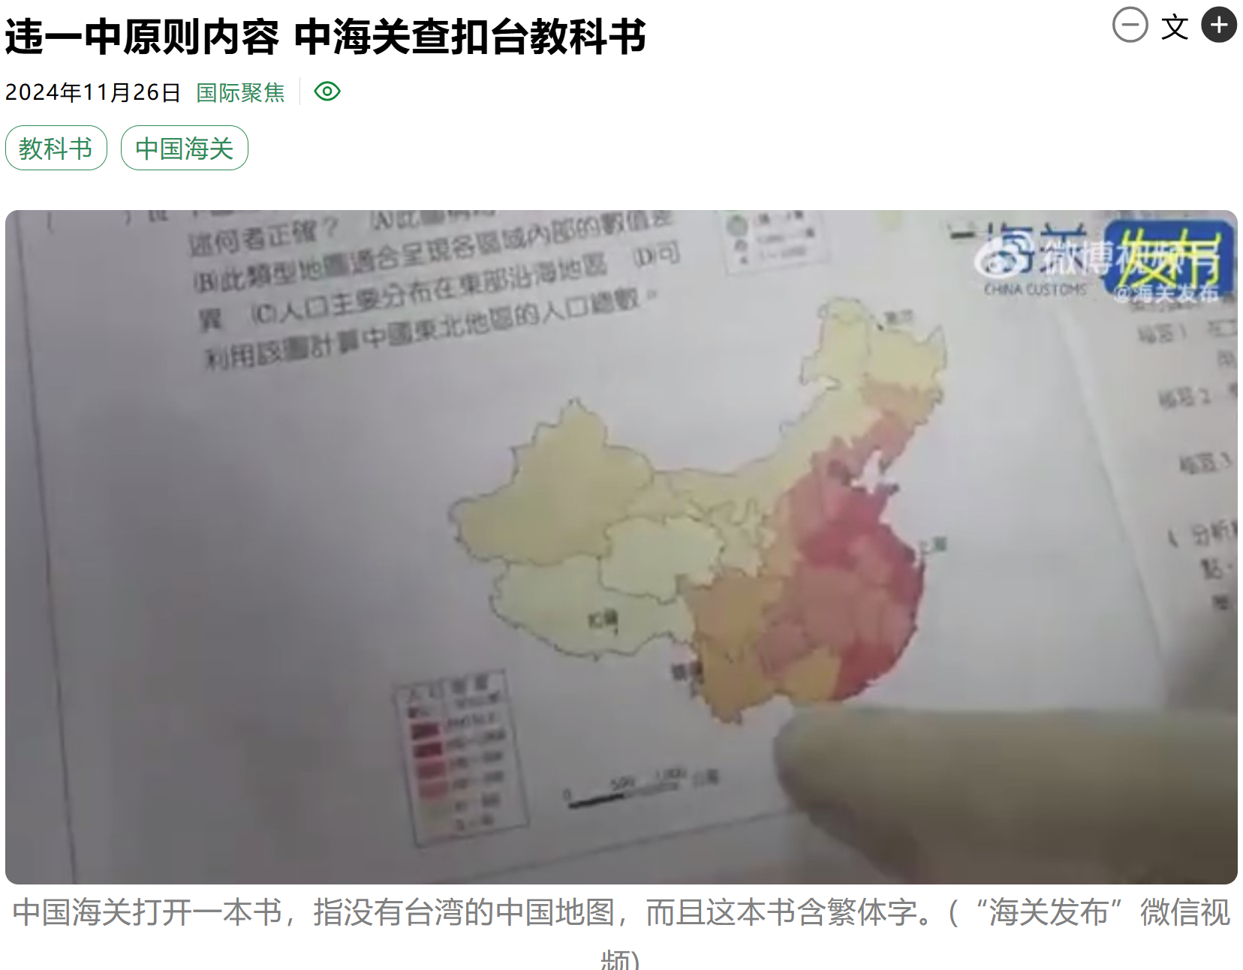
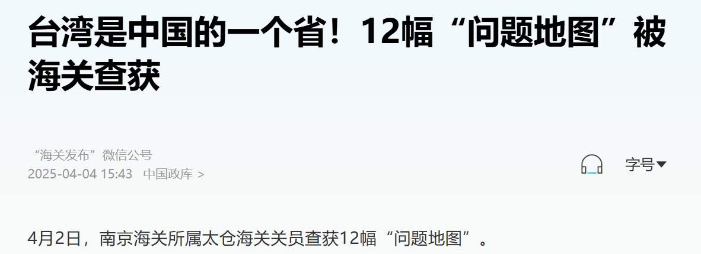
早些时间…

Slide 12
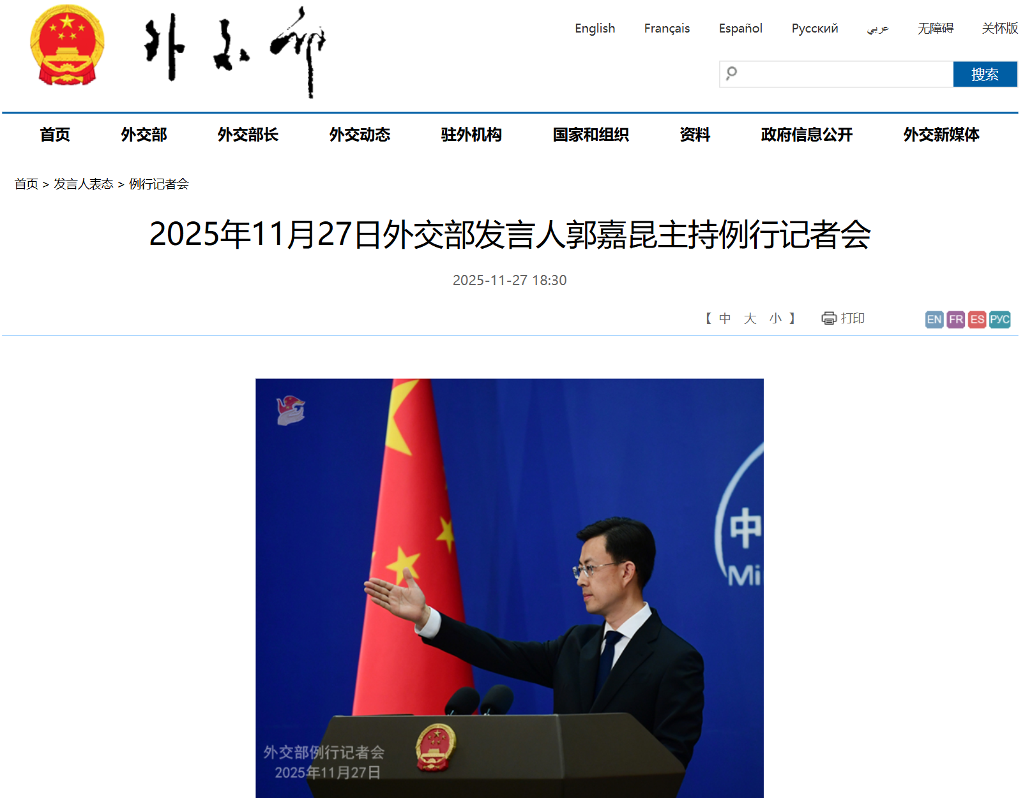
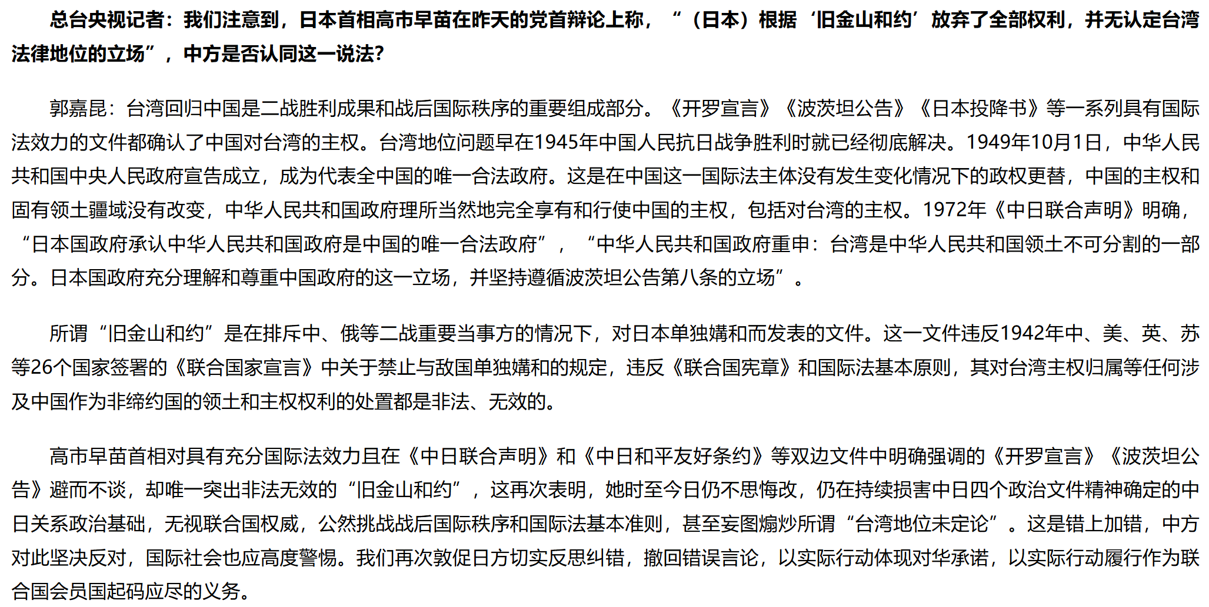

Slide 13
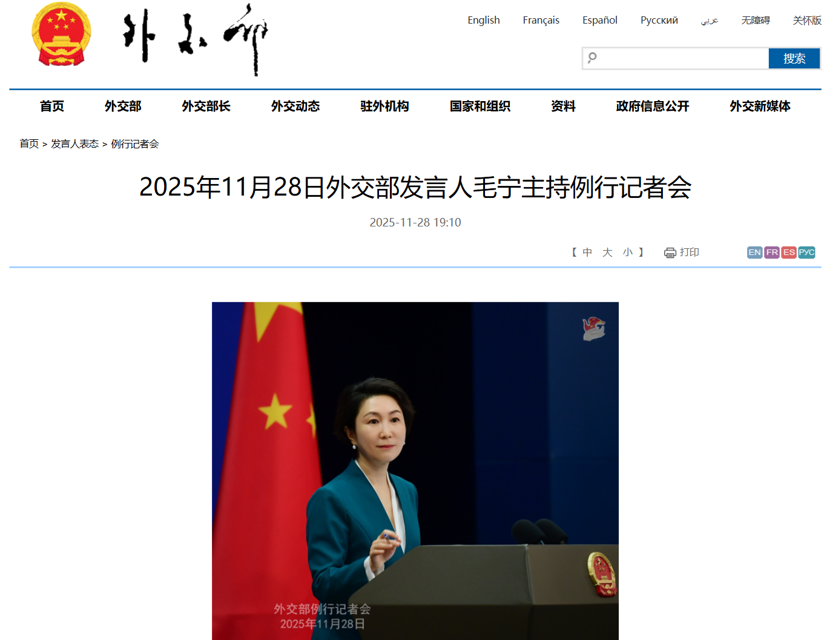
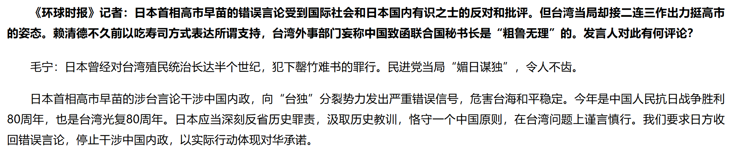

Slide 14
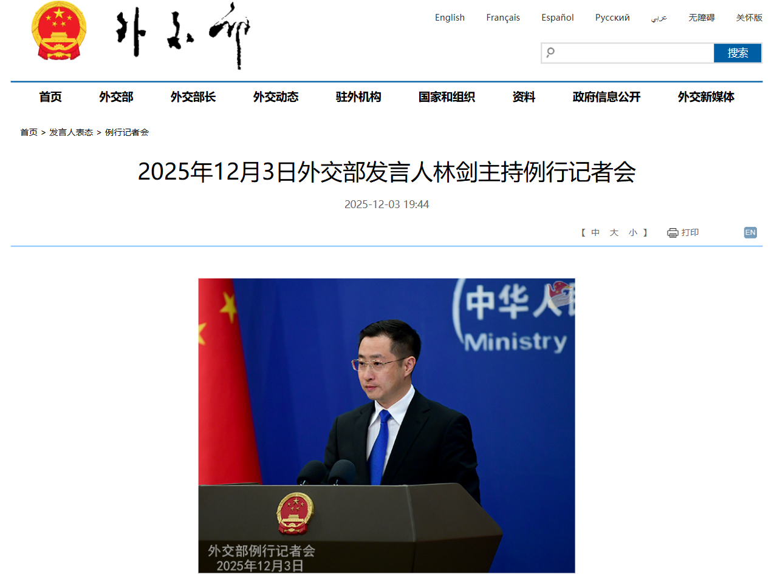
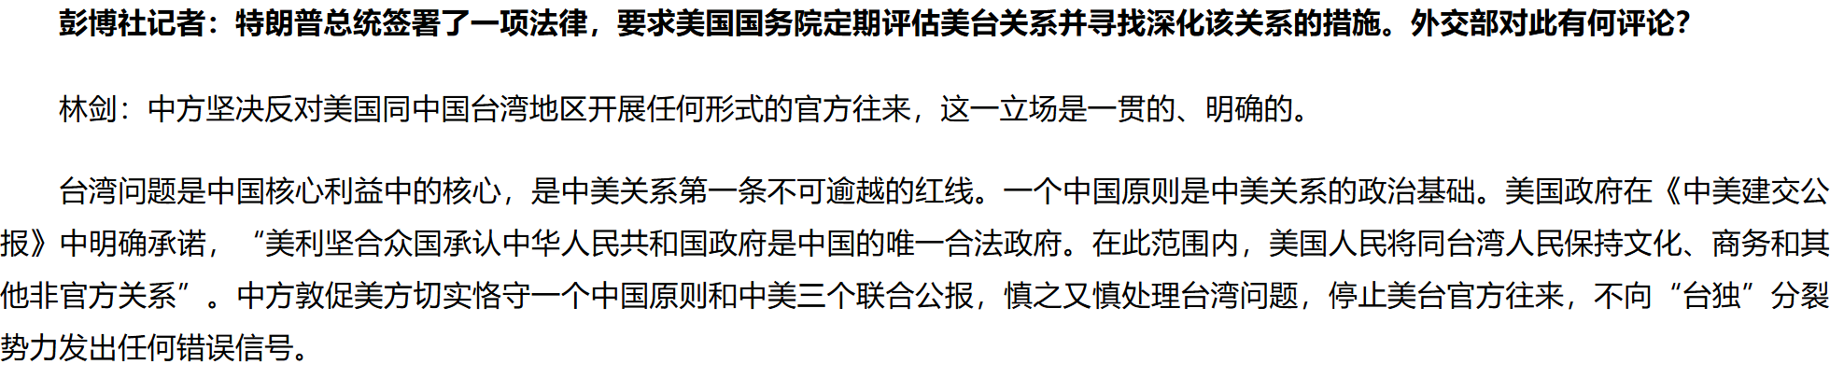

Slide 15
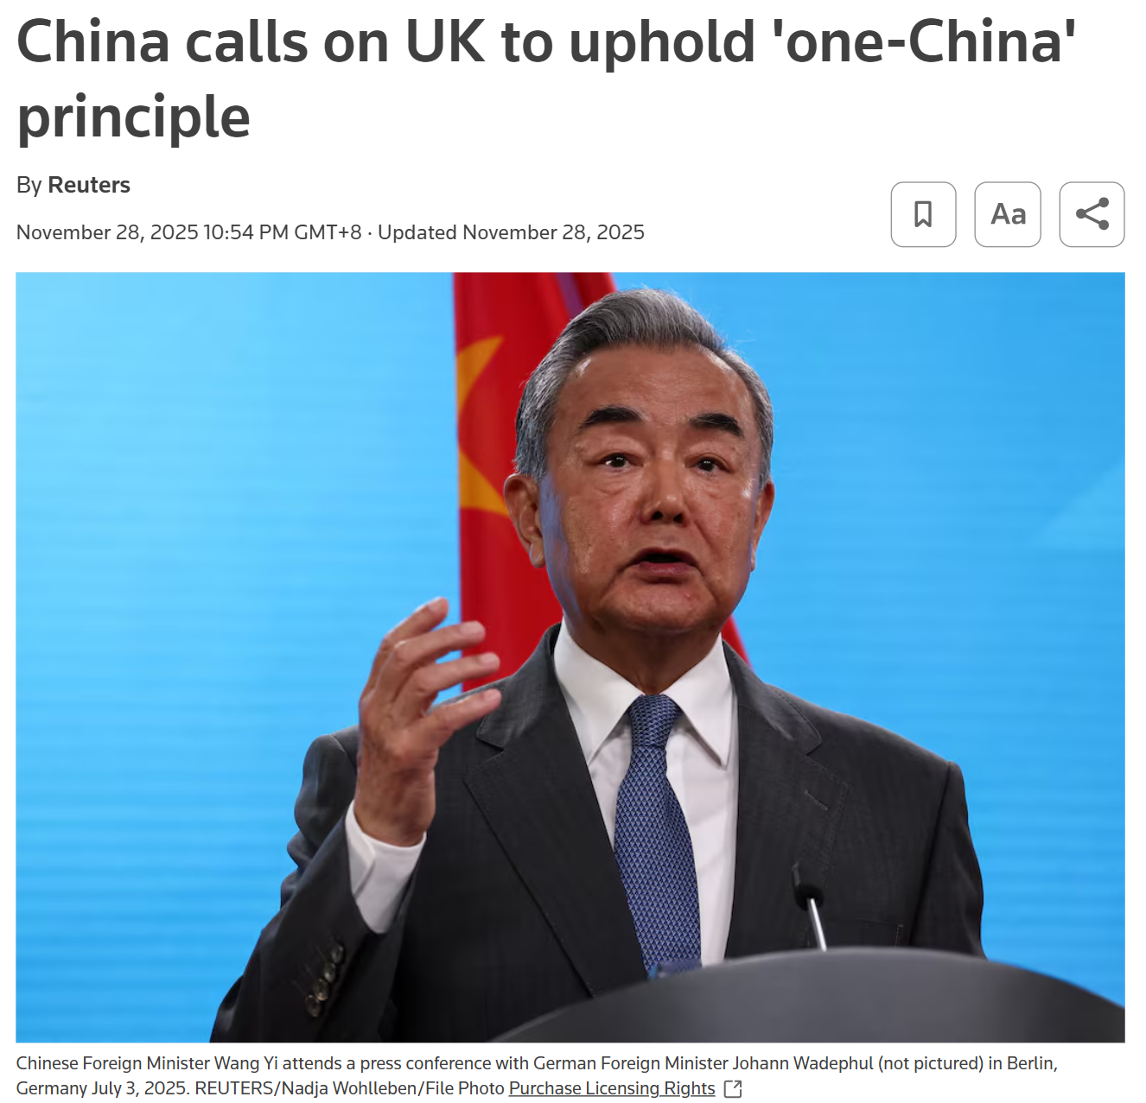
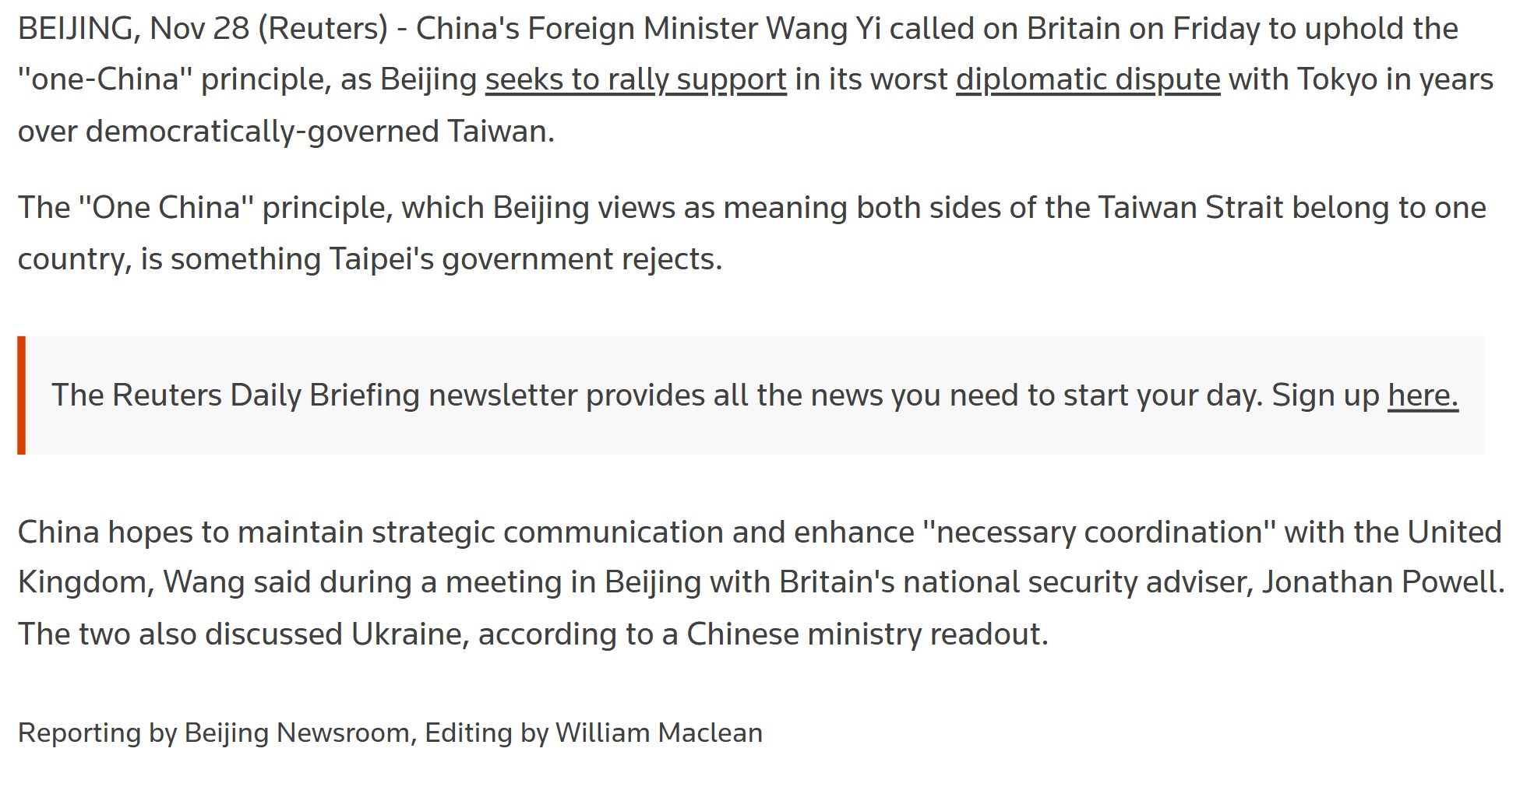
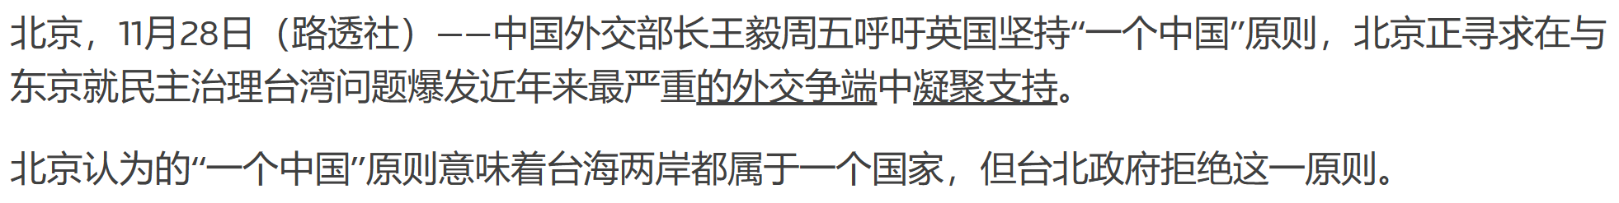

Slide 16
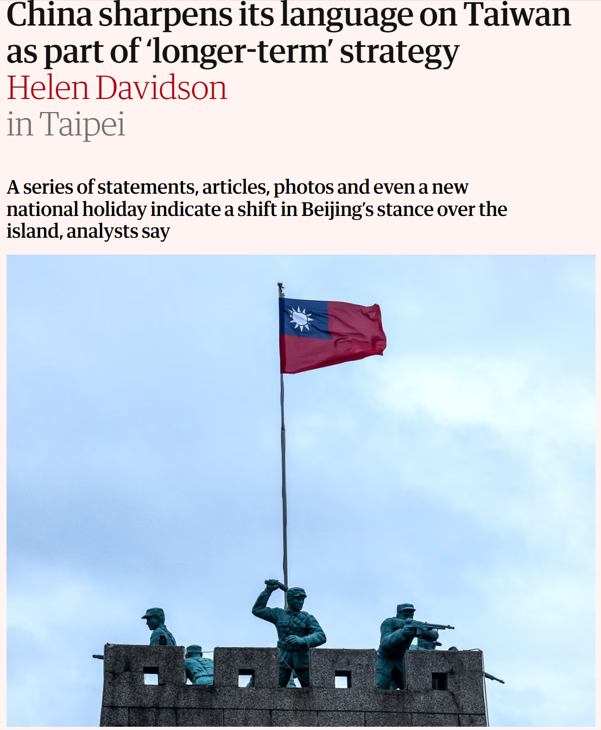
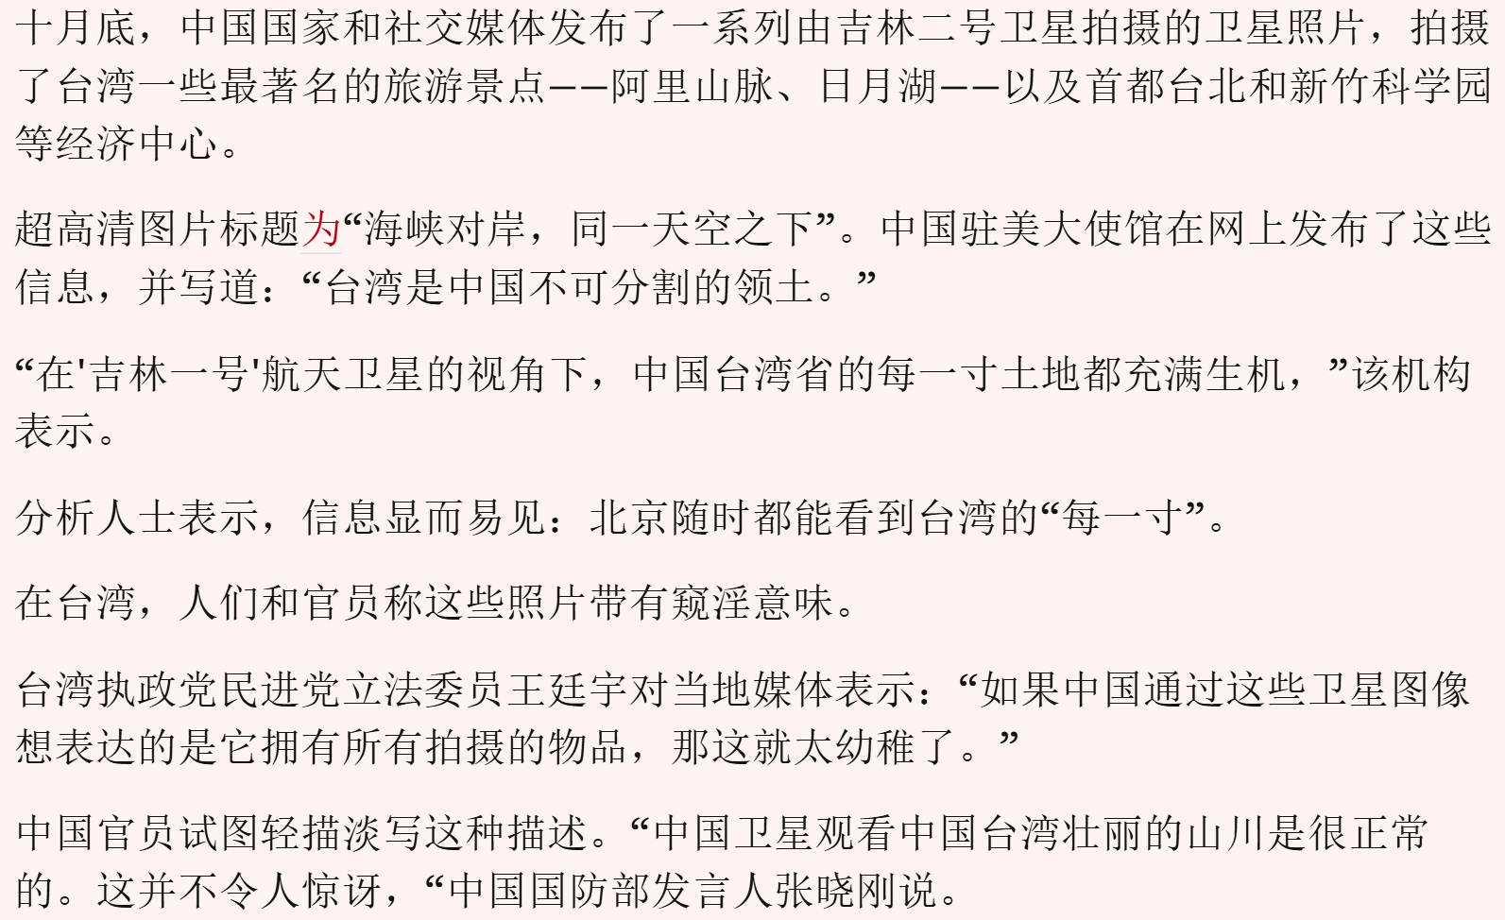
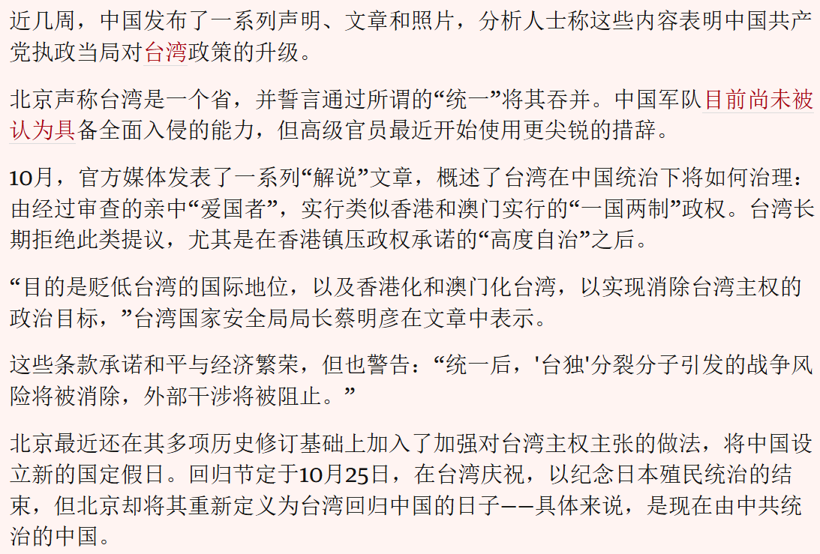

Slide 17
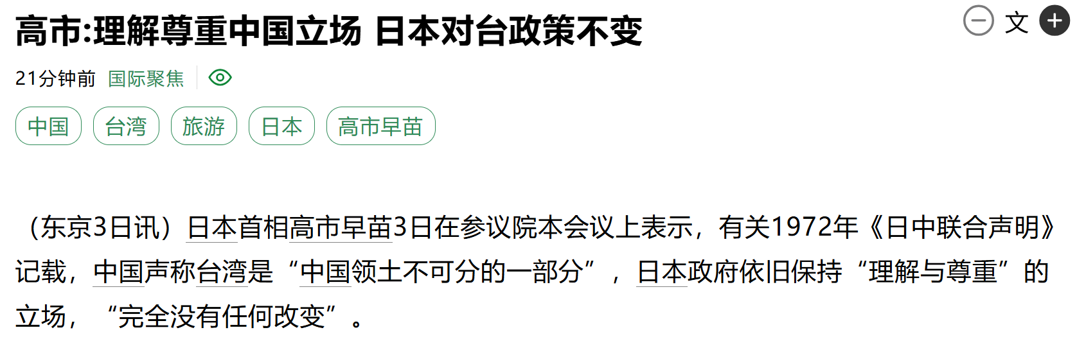
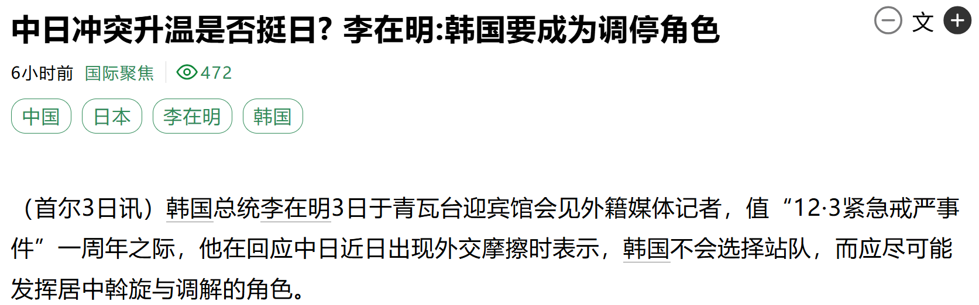

Slide 21
对我们而言
统一意味着什么？

Slide 22
对我们而言
于我们而言，祖国统一不仅仅是地理版图的完整，更是国家治理体系与治理能力的现代化所必须达成的标志性成就，是中华民族伟大复兴进程的“临门一脚”。实现完全统一，将彻底消除长期的外部干涉隐患和内部对立风险，极大地释放国家发展的潜能，确保中国能够心无旁骛地投入到第二个百年奋斗目标的建设中去，为世界的和平与繁荣作出更大的贡献。因此，这不仅是历史必然，更是一个拥有坚定决心、强大实力和深厚民意基础的国家，对自身未来走向的自信宣告与必然实践。

Slide 23
谢谢观看

